Slide 1
عيد الأضحى

Slide 2
الوظيفة النحوية
مدخل الوحدة
أنواع الفعل
الفاعل
أنشطة تمهيدية
الرسم الكتابي
مشروع الوحدة
الحروف المرتكزة على السطر
[ أ ك هـ ]
والحروف التي ينزل جزء منها عن
السطر [م ل]
التعريف بالمشروع
نص الاستماع
النص الشعري
عيد الأضحى
زيارة ضاحية
نص الفهم القرائي
التواصل الشفهي
مدينتي
التعبير عما تَقْتَضيهِ مواقف مختلفة
صياغة أسئلة
إكمال محادثة هاتفياً
الظاهرة الإملائية
دخولُ (ال)على الكلمات المبدوءة باللَّام
التاء المربوطة والتاء المفتوحة
التواصل الكتابي
كتابة بطاقة لأغراض متنوعة
كتابة رسائل لأغراض متنوعة

Slide 3
أَستَمعُ ثُمَّ أُجِيبُ
2
نص الاستماع
عيد الأضحى
أَضعُ عَلاَمة أمَام العِباَرةَ الصحِيحَةِ وعَلَامَة أمَام العِباَرةَ غَيرِ الصحِيحةِ فِيمَا يَأتِي :

Slide 4
أَستَمعُ ثُمَّ أُجِيبُ
ثانيًا : أَخْتاَرُ الإِجَابَةَ الصحِيحَةَ فِيمَا يَأتِي :
2
نص الاستماع
عيد الأضحى

Slide 5
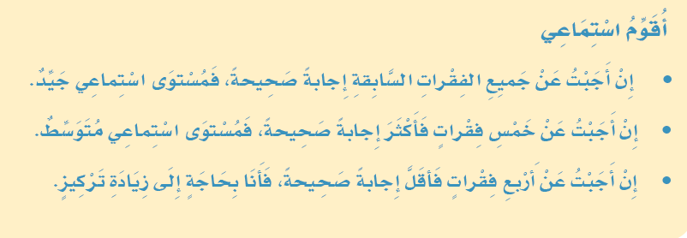
أُقَومُ استِمَاعي
2
نص الاستماع
عيد الأضحى

Slide 6
وَرَدَ فِي النَّص هَدْيُ رَسولِنا مُحَمَّد صلى الله عليه وسلم فِي ذَبْحِ الأُضحِيَّةِ
2
نص الاستماع
عيد الأضحى
بِالتَّعَاوُنِ مَعَ مَجْمُوعَتي نَذْكُرُ ثَلَاثَ ُصورٍ مِنْ هَدْيِهِ:

Slide 7
تفكير إبداعي
رَابِعًا : أَصلُ بينَ الكَلِمَةِ المُلَوَّنةِ وَمَعْناهَا بِكِتَابَةِ الرَّقْمِ المُنَاسبِ:
2
نص الاستماع
عيد الأضحى
5
1
4
2
3

Slide 8
خامساً : أَذْكُرُ اَمَامَ كُلِّ سؤَالٍ اسمَ الشخْصيَّةِ التي طَرحَتِ السؤالَ كَمَا سَمِعتُه مِنَ النَّص :
2
نص الاستماع
عيد الأضحى
عمر
فاطمة

Slide 9
سَادِساً - لَمْ يَكُنِ الأَبُ مَعَ أُسرَتِهِ عِنْدَمَا عَادَتِ الأُسرَةُ إِلى البَيْتِ. أَيْنَ ذَهَبَ بِرَأْيِك؟
2
نص الاستماع
عيد الأضحى
2
ذهبَ الأبُ ليَذبحَ أُضحيته , لأنها تُذبحُ بعدَ صلاةِ العيدِ

Slide 10
ثامناً: أَيُّ التَّعْبِيرينِ أَجْمَلُ فِي الخِطَابِ؟ وَلِمَاذَا؟
2
نص الاستماع
عيد الأضحى
1
أخْبِرِينَا بِذَلِكَ يَا اُمِّي
2
هَلَّا أَخْبَرتِنا بِذَلِكَ يَا أُمِّي
لأنّه يحتوي على صيغة تأدب عند الطلب

Slide 11
انتهى الدرس

